Slide 1
L'Oréal Elvital Color-Vive

Slide 2
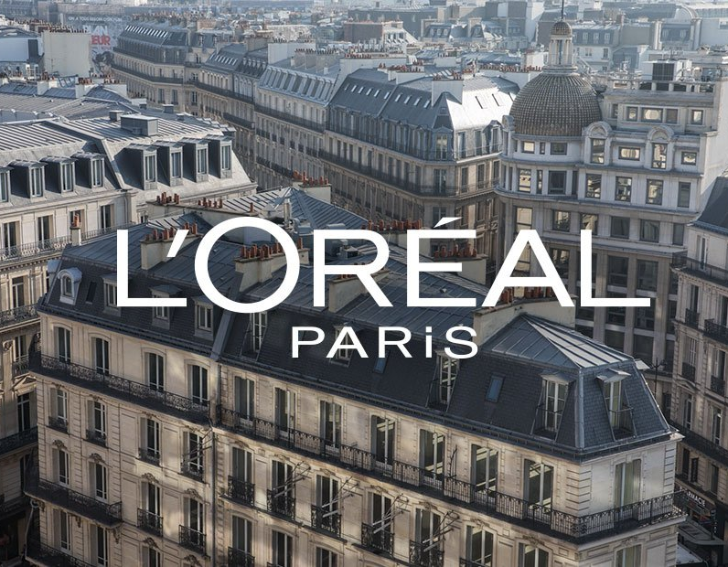
L'Oreal Professionnel (Ranska)
L’Oréal Professionnel on maailman suurin ammattikosmetiikan valmistaja, suurin kauneusimperiumi. Yritys valmistaa korkealaatuista ammattikosmetiikkaa; L'Oréal Professionnel -kosmetiikan laadulla voit saavuttaa uskomattomia tuloksia.

Slide 3
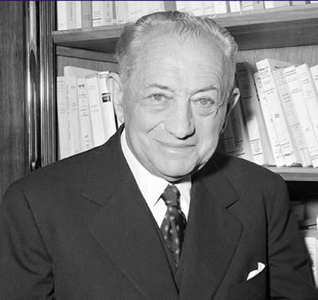
Kuka perusti yrityksen?
Yrityksen perusti vuonna 1907 Eugene Schueller, joka oli ammatiltaan kemisti. Vähän aikaa kului, ja L'Oréal Professionnel -kosmetiikka tuli kaikkien tutuksi.

Slide 4
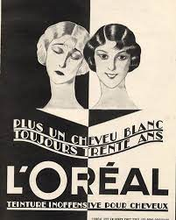
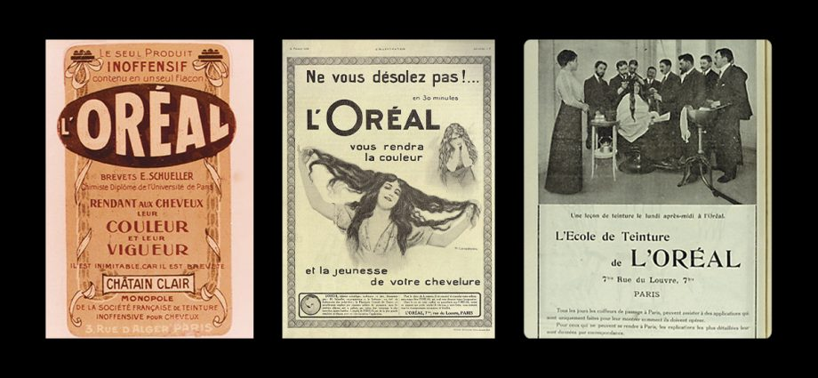
Yksilöllinen lähestymistapa, oikea kosmetiikan valinta ja yksityiskohtaiset suositukset niiden käyttöön tekevät tavallisesta ostajasta ammattilaisia ​​ja antavat heidän toteuttaa villeimmät fantasiansa.

Slide 5
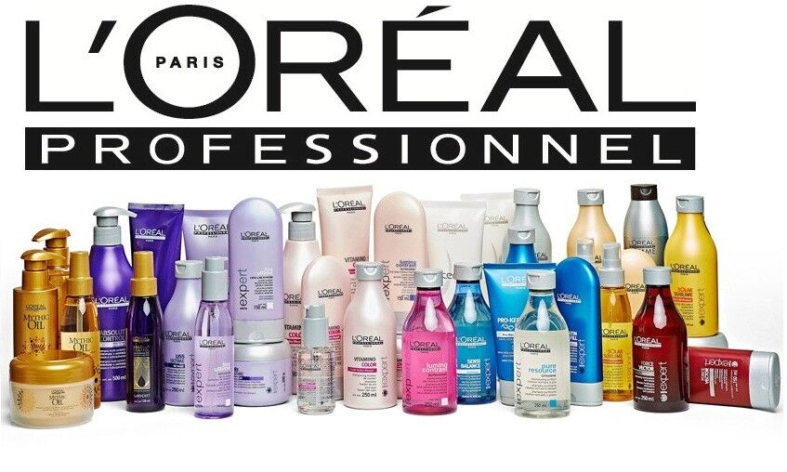
Ammattimaista hiuskosmetiikkaa edustaa useita linjoja, joista jokainen sisältää erittäin tehokkaita kauneustuotteita. Niitä käyttämällä voit saavuttaa uskomattomia tuloksia ja tehdä hiuksistasi terveet.

Slide 6
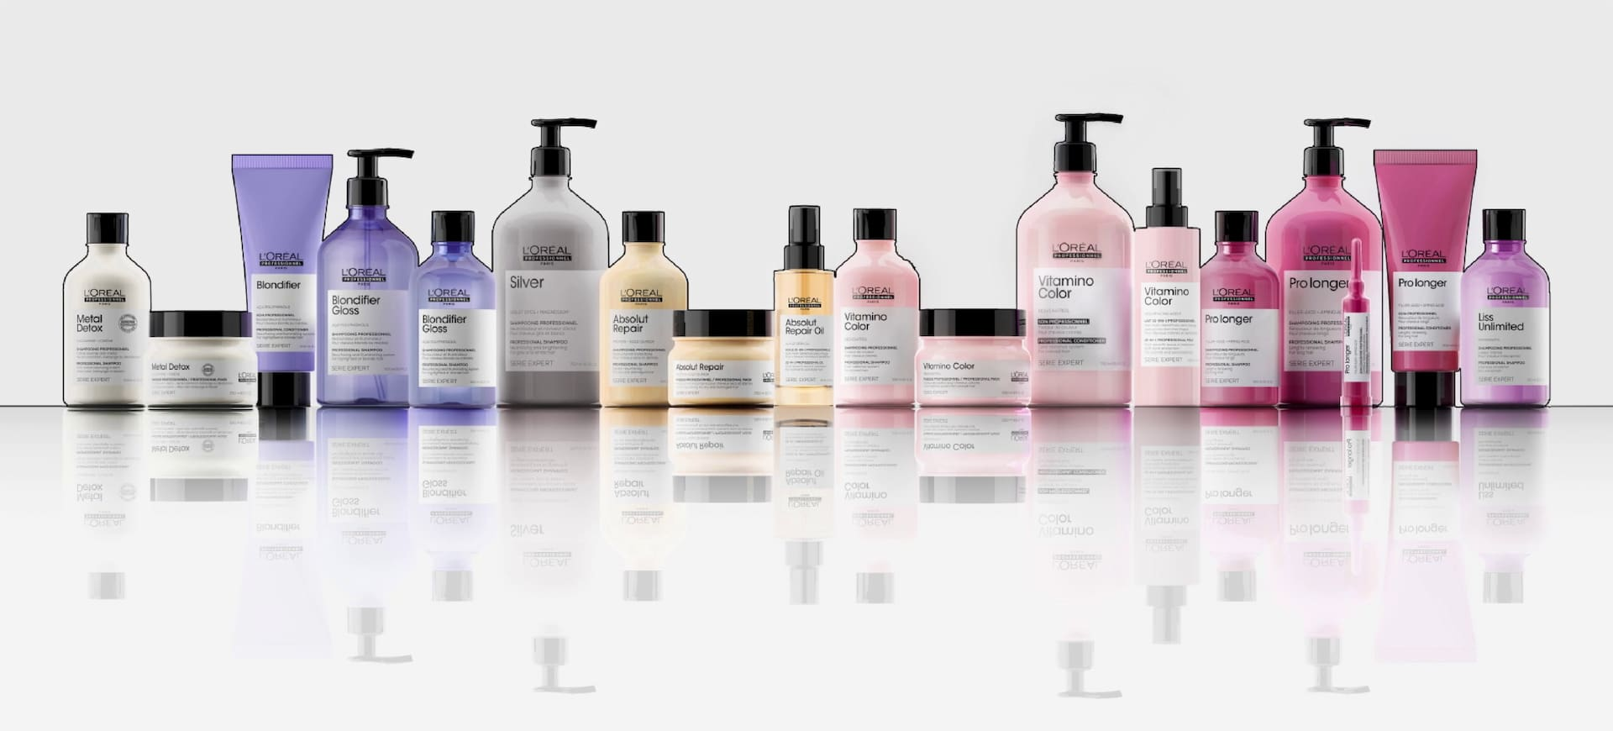
Lisäksi L’Oréal Professionnel valmistaa erittäin laadukkaita kestovärejä, valkaisutuotteita, kehitteitä ja teknisiä shampooita, joita käytetään värin kiinnittämiseen.

Slide 7
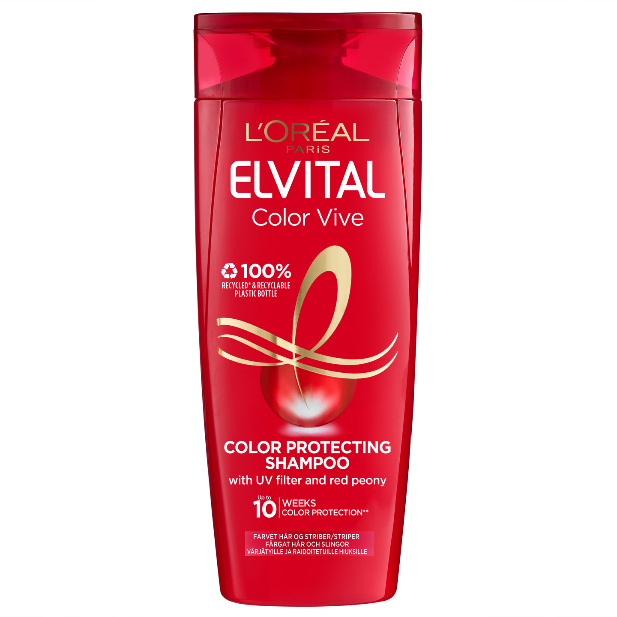
L'Oréal Elvital Color-Vive shampoo
Shampoo värjätyille ja vaaleille hiuksille. Auttaa suojaamaan väriä haalistumista, ylläpitämään sen intensiteettiä ja pidentää hiusvärin kiiltoa.

Slide 8
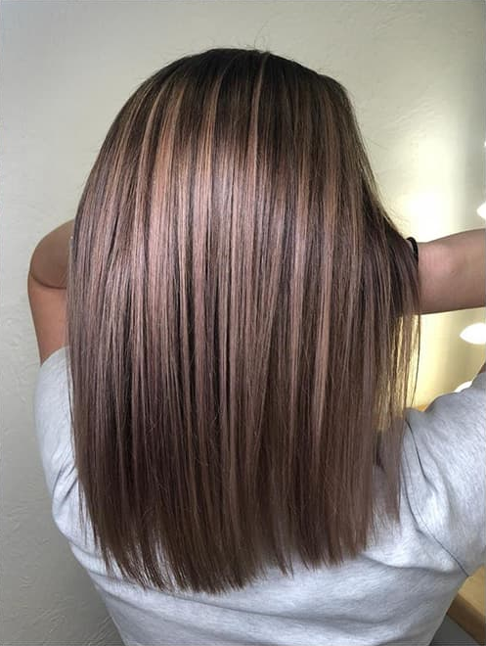
Shampoo suojaa hiuksia ulkoisilta vaikutuksilta, kuten auringolta ja ilmansaasteilta.
Sopii päivittäiseen käyttöön.

Slide 9
Mitä shampoo tekee?
säilyttää kirkkauden ja värikylläisyyden pitkään, estäen pigmenttejä huuhtoutumasta pois
antaa hiuksille ylellistä kiiltoa
ravitsee syvästi hiuksia ja päänahkaa
tekee hiuksista elastiset, pehmeät ja sileät latvoihin asti

Slide 10
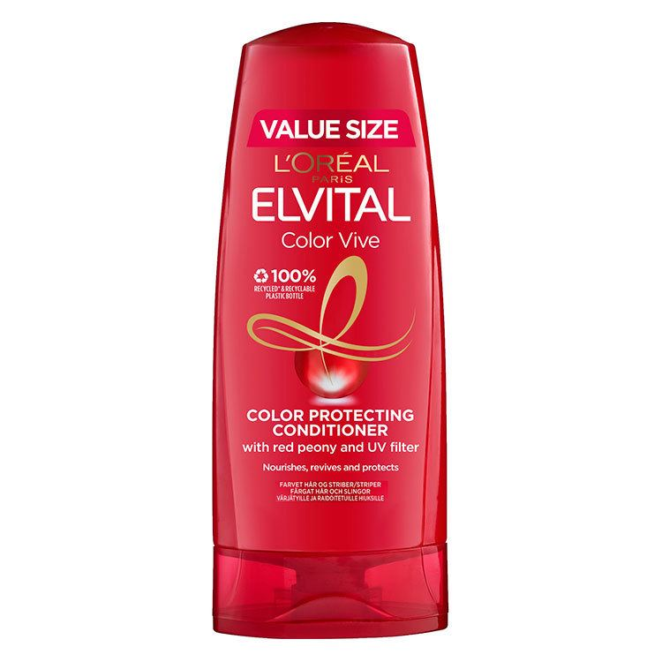
Hoitoaine Elvital Elvital Color-Vive
Suojaa hiuksia, pidentää väriä, tekee niistä kirkkaampia. Värillisille tai korostetuille hiuksille.

Slide 11
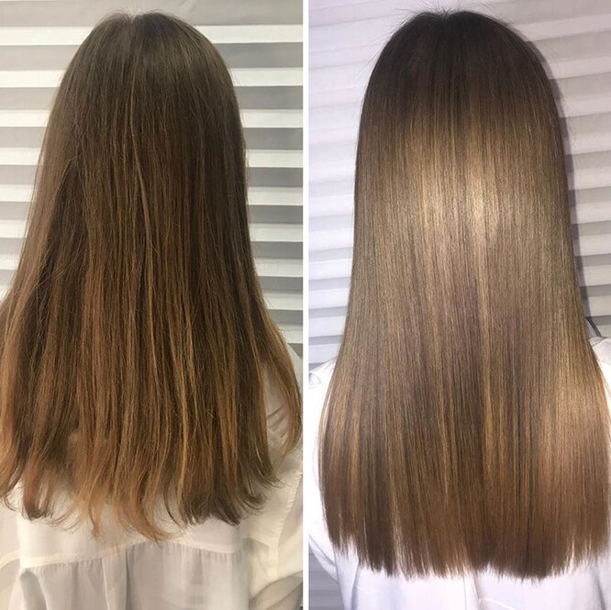
Mitä hiustenhoitoaine tekee?
Tämä hoitoaine huolehtii hiusten ulkoisesta houkuttelevuudesta ja niiden terveydestä. Se tunkeutuu hiusten rakenteeseen ja käynnistää sen regeneratiiviset prosessit. Se tasoittaa hiuksia eikä luo punnitsevaa vaikutusta.

Slide 12
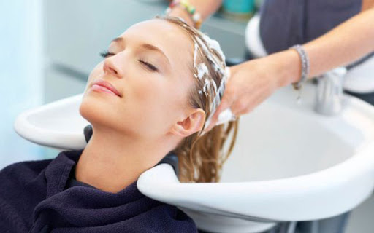
Sen kohtalaisen paksu koostumus ja herkkä tuoksu tekevät käytöstä miellyttävän. Käytön jälkeen hiukset saavat elinvoimaa, tervettä kiiltoa ja erinomaisen täyteläistä väriä.

Slide 13
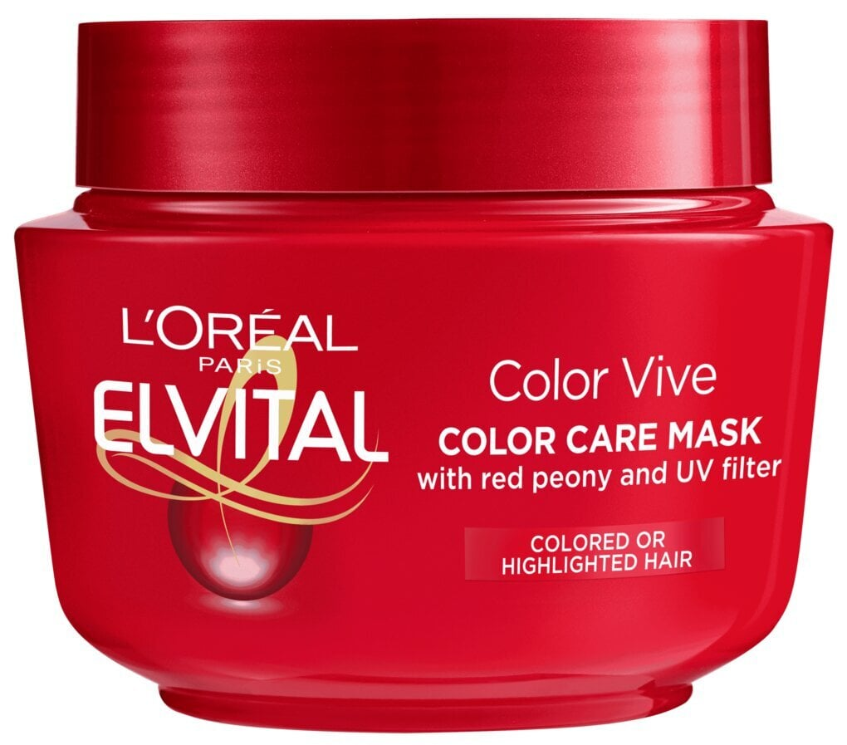
Hiusnaamio Elvital Elvital Color-Vive
L'Oréal Paris Elvital Color-Vive Hair Mask -hiusnaamio hoitaa ja ravitsee värjättyjä hiuksia auttaen ylläpitämään niiden kiiltoa.

Slide 14
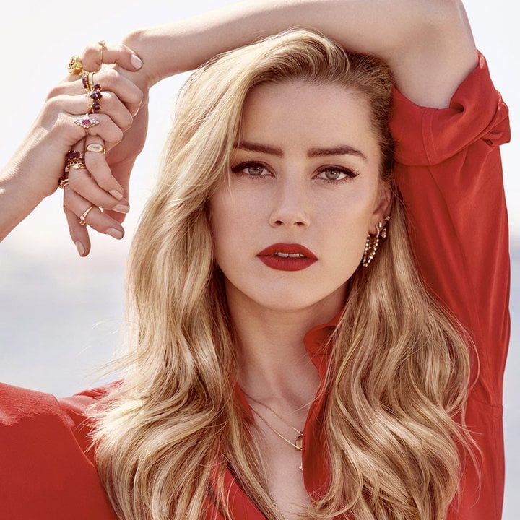
Mitä hiusnaamio tekee?
Vahvistava hiusnaamio auttaa suojaamaan hiuksia ympäristön rasitteilta. Hiusnaamion kevyt koostumus ei tee hiuksista raskaan tuntuisia.

Slide 15
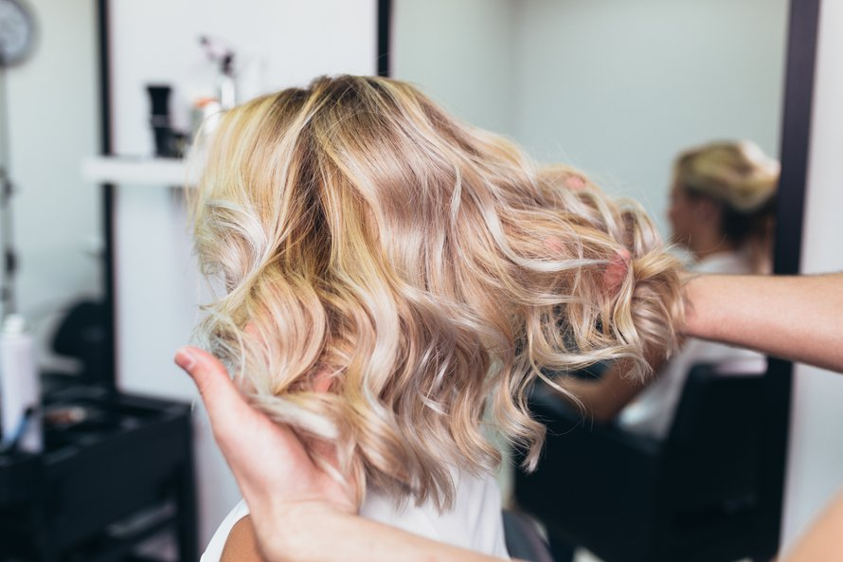
Käyttötapa
Levitä tasaisesti aiemmin shampoolla pestyihin ja pyyhekuiviin hiuksiin. Anna vaikuttaa 3-5 minuuttia. Huuhtele perusteellisesti.

Slide 16
Tuotteiden hinta
L'Oréal Elvital Color-Vive shampoo - 3,29/kpl
Hoitoaine Elvital Elvital Color-Vive - 3,29/kpl
Hiusnaamio Elvital Elvital Color-Vive - 4,15/kpl

Slide 17
Kiitos huomiostasi!

